Slide 1
AImage
Проект студентов 1 курса
Логачёва Павла Александровича
Нестерова Максима Максимовича
направление подготовки 02.03.02 Фундаментальная информатика и информационные технологии.

Slide 2
Актуальность:
Технология распознавания образов – одна из самых популярных задач для нейросетей.
Python является ключевым языком программирования в области ИИ и машинного обучения.
Веб-разработка учит подбирать материал, структурировать информацию и размещать её на странице.
Групповой проект помогает научиться сотрудничать с другими людьми – это очень важно, ведь работа в команде более эффективна и глобальна, чем одиночная.

Slide 3
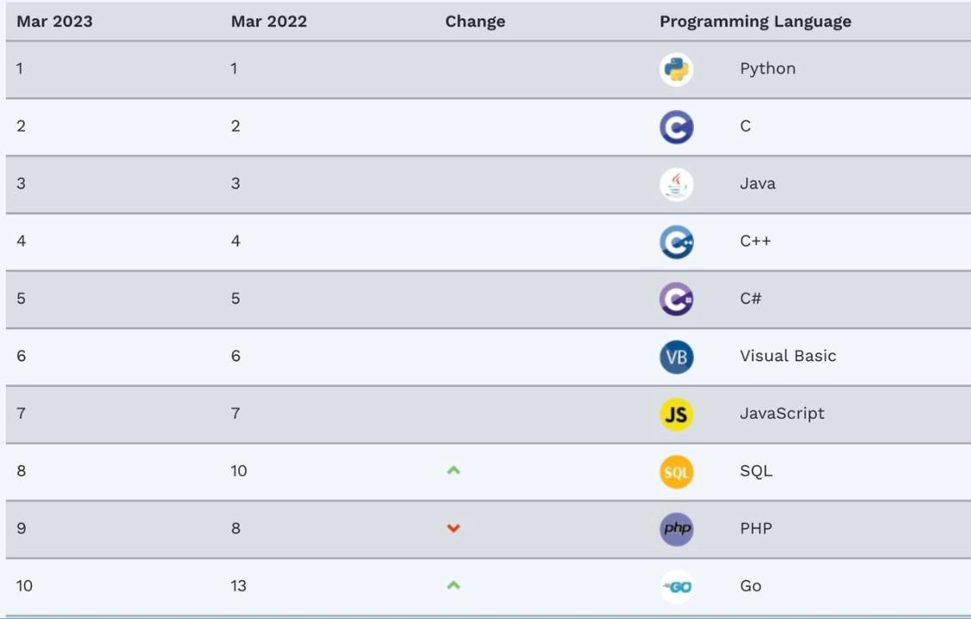
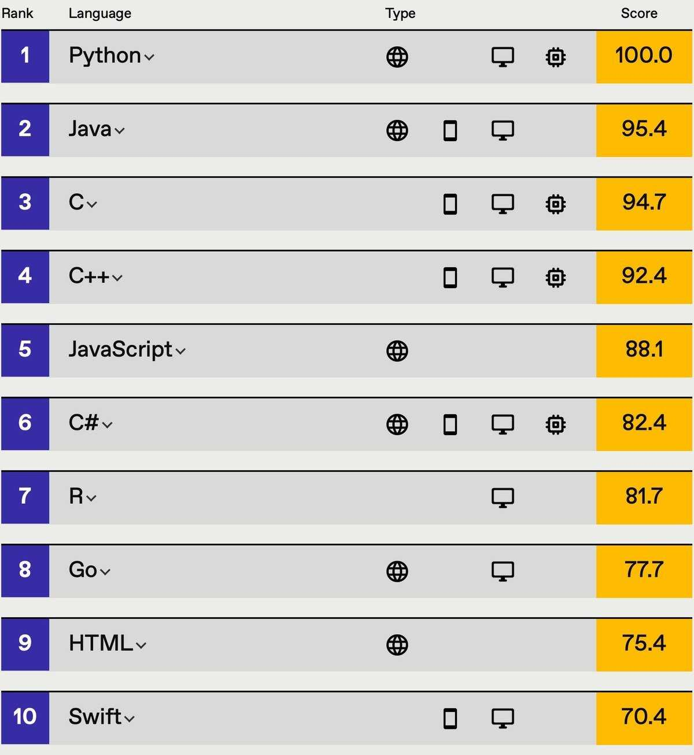

Slide 4
Почему сайт?

Slide 5
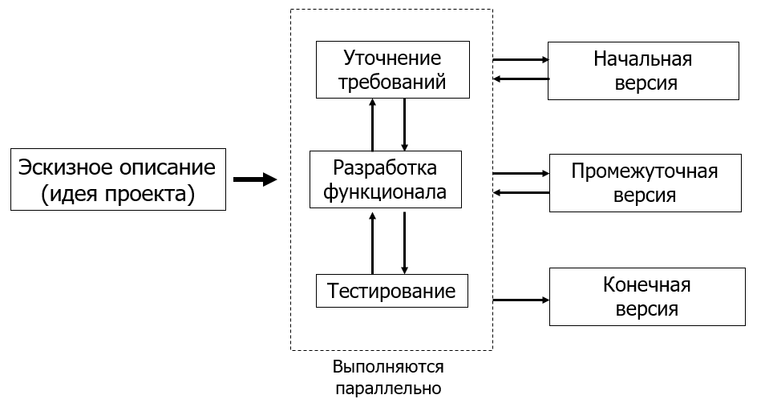
Основные этапы разработки проекта:

Slide 6
Постановка первоначальных задач и требований:
Задача:
Собрать и проанализировать информацию по данной области разработки. Понять: что и как делается.
Создать интернет-сайт, который распознаёт и выделяет различные объекты на предоставляемом изображении, а также типизирует изображение по найденным объектам.
Предоставить доклад по выполненной работе в виде презентации и успешно защитить его.
Функции сайта:
Принимает изображение или несколько изображений.
По созданной путём обучения нейросети модели распознаёт объекты.
Создаёт копию изображения с выделенными объектами или сортирует изображения по найденным на них объектам.
Используемые технологии:
Язык программирования Python 3.10.
Библиотеки Tensorflow и OpenCV.
JavaScript, HTML, CSS, Figma, PyCharm.

Slide 7
Структура проекта:
Основные идеи:
Интерфейс должен представлять из себя сайт с понятным для каждого пользователя управлением.
Возможность выбора задачи и переход на подходящую для неё страницу с диалоговым окном.
Ввод принимает изображение или несколько изображений.
В зависимости от выбранной задачи или создаёт новое изображение с выделением распознанных объектов, или создаёт 2 или более раздела с отсортированными изображениями с возможностью просмотра и редакции разделов.

Slide 8
Создатели проекта:
Логачёв Павел Александрович
Нестеров Максим Максимович
Душа компании
Web-разработчик
Программист
Руководитель
Дизайнер
Тестировщик

